Slide 1
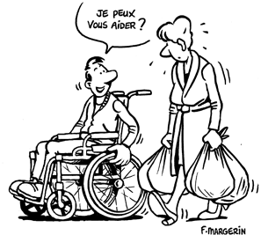
L’accessibilité numérique - sensibilisation
Partie 1 - Initiation à l’accessibilité numérique - durée 1 heure
L’accessibilité numérique, c’est quoi ?
L’accessibilité numérique, c’est pour qui ?
L’accessibilité numérique, pourquoi ?
L’accessibilité numérique, quel cadre légal ?
L’accessibilité numérique, c’est comment ?
Notes:
Quoi → Qui → Pourquoi → Cadre légal → Comment

Slide 2
L'urgence d'une accessibilité numérique pour tous
Quelques chiffres
1 sur 5
En 2021, on comptait 12,8 millions de personnes touchées par le handicap en France.
Soit près d'1 français sur 5 qui rencontre des difficultés dans leur quotidien, pour se déplacer, pour accéder à certains lieux, pour accéder aux services publics ...
80 %
80% des handicaps déclarés sont des handicaps dits « invisibles ».
Il peut s'agir d'un trouble sensoriel, psychique, cognitif, mais aussi de troubles du neurodéveloppement et de maladies invalidantes.
21 ans
L’année 2026 marque les 21 ans de la loi du 11 février 2025 pour l'égalité des droits et des chances, la participation et la citoyenneté des personnes handicapées.
Notes:
Source des chiffres clés - Service d’Information du Gouvernement - SIG - Communication des 20 ans de la loi de 2005
Selon le Ministère de l'Agriculture, environ 80% des handicaps en France ne se voient pas: dyslexie, troubles de l'attention, déficiences auditives légères...
https://handicap.agriculture.gouv.fr/les-handicaps-invisibles-a283.html

Slide 3
L'accessibilité numérique, c'est quoi ?
Définition
C'est rendre possible l'accès à l'information et aux fonctionnalités numériques aux personnes en situation de handicap.
Notes:
Points à retenir
Il existe souvent des idées reçues sur ce qu'est l'accessibilité
La définition aide à mieux comprendre le sujet
L'accessibilité rend possible l'accès à l'information et aux fonctionnalités numériques pour les personnes handicapées
Plusieurs éléments sont fondamentaux dans cette définition
La cible concerne principalement les personnes avec un handicap
On parle souvent du confort pour tous et de l'impact pour d'autres utilisateurs
L'accessibilité n'est pas perçue de la même façon selon qu'on ait un handicap ou non
Le "rendre possible" constitue le deuxième point important
On est vraiment sur une question d'accès au contenu et aux fonctionnalités
Autres définitions
Définition de Tim Berners-Lee
« Mettre le web et ses services à la disposition de tous les individus, quels que soient leur matériel ou logiciel, leur infrastructure réseau, leur langue maternelle, leur culture, leur localisation géographique, ou leurs aptitudes physiques ou mentales. [...] l’accès à l’information et à la communication est un droit universel. Le web est devenu un media majeur, et il se doit d’être accessible à tous sans discrimination. »
Définition du W3C
« L’accessibilité numérique signifie que les personnes handicapées peuvent utiliser le numérique.
Plus précisément qu’elles peuvent percevoir, comprendre, naviguer, interagir et contribuer.
L’accessibilité numérique bénéficie aussi à d’autres, notamment les seniors dont les capacités peuvent diminuer avec l’âge. »
Définition du RGAA
« L’accessibilité numérique, c’est l’accès aux produits, services et aux environnements numériques sans blocage, sans entrave, sans obstacle.»
Conception universelle (design for all) :
Tous les produits, environnements et services doivent être conçus accessibles dès le départ.

Slide 4
Un droit fondamental pour les personnes en situation de handicap
L'accessibilité, c'est ...
1. Un droit fondamental du citoyen.
2. Lutter contre la discrimination. Par exemple, une offre d'emploi accessible permet à tout le monde d'y postuler.
3. Favoriser leur inclusion dans la société. Par exemple, une publication accessible d'actualités de sa mairie facilite la participation à la vie sociale de la commune.
4. Un gage d'autonomie. Par exemple, un site de courses en ligne accessible permet plus d'autonomie

Slide 5
L'accessibilité numérique, c'est quoi ?
C’est rendre possible l'accès à tous les supports
Tous les contenus
Tous les supports
Toutes les fonctionnalités
Tous les services
Notes:
L'accessibilité touche tous les supports, pas uniquement le web
Elle concerne les applications mobiles et le matériel numérique
Les distributeurs de billets sont concernés par l'accessibilité
Les bornes connectées dans restaurants pour commandes en libre-service
Les bornes dans gares pour acheter billets de train sur le quai
Il y a 20 ou 15 ans, on parlait beaucoup d'accessibilité web
Le terme était limité au sujet du web à l'époque
Le terme "accessibilité web" commence à disparaître aujourd'hui
L’accessibilité numérique" est plus large et montre l'impact étendu
L'électroménager pose des questions d'accessibilité
Les micro-ondes, fours, plaques à induction sont entièrement tactiles
Ces appareils posent des difficultés pour personnes aveugles ou malvoyantes
Comment identifier un bouton pour augmenter la température s'il est tactile ?
Ces sujets constituent de vraies questions d'accessibilité numérique

Slide 6
L'accessibilité numérique, pour qui ?
Important
L'accessibilité est utile pour tous les utilisateurs, mais indispensable pour les personnes handicapées.
Notes:
Faire le parallèle avec les trottoirs bateau
Les rabaissements de trottoirs aux passages piétons permettent de traverser
C'est un confort pour personnes avec poussettes ou valises à roulettes
On évite de lever la poussette ou valise quand le trottoir est au niveau de la route
C'est absolument indispensable pour personnes en fauteuil roulant
Sans rabaissement, on a une marche impossible à franchir
Les fauteuils roulants électriques ne peuvent pas se lever facilement
Même pour fauteuil manuel, lever peut être impossible
→ L'impact n'est pas du tout le même selon la situation
L'accessibilité répond à est-ce que je peux y accéder ? Oui, non
Ce n'est pas de l'ergonomie ni une amélioration du confort
→ C'est indispensable pour personnes sourdes ou malentendantes
→ C'est du confort pour d'autres utilisateurs

Slide 7
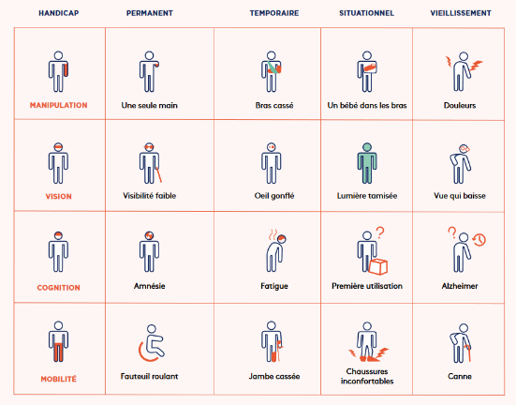
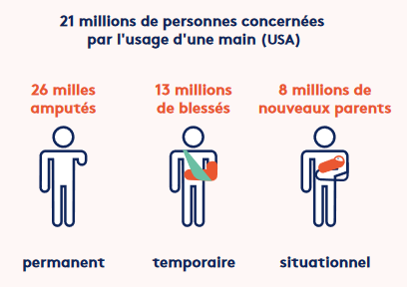
Des usages et des contextes
Pensez aux usages avant tout

Slide 8
L'accessibilité numérique, pour qui ?
Personnes ayant une déficience visuelle
Personnes ayant une déficience auditive
Personnes ayant une déficience motrice
Personnes ayant une déficience mentale, psychique ou cognitive
Personnes polyhandicapées
Notes:
Quels utilisateurs sont concernés ?
Les personnes ayant une déficience neurologique, mentale ou cognitive
Un trouble de l'attention
Un trouble de l'apprentissage. Exemple la dyslexie ou la dysorthographie
L'épilepsie photosensible. L'exposition des clignotements ou flash lumineux peut faire survenir une crise d'épilepsie.
Un trouble du spectre autistique
Un handicap mental

Slide 9
Des utilisateurs avec des besoins différents
Naviguer uniquement au clavier ou avec des contacteurs
Grossir ou réduire la taille des textes
Adapter les couleurs
Adapter la typographie
Utiliser une synthèse vocale
Stopper les animations
Lire les descriptions des médias visuels et/ou audios
Utiliser une commande vocale …
Notes:
Lecteurs d'écrans
Utilisation principale : par les personnes non voyantes pour décrire l'écran (voix de synthèse ou plage braille)
Loupes numériques
Fonction : agrandissement d'écran pour personnes malvoyantes
Zoomtext
Le plus déployé en entreprise
Inconvénient : forte consommation de ressources
Peut nécessiter une mise à jour matérielle
Loupes intégrées d'Apple et Microsoft (solutions natives)
Peuvent suffire selon les besoins
Évitent l'acquisition de solutions supplémentaires
Solutions pour troubles neuro-développementaux (DYS)
Antidote
Correcteur orthographique et grammatical puissant
Adapté aux personnes dysorthographiques
Dragon NaturallySpeaking
Logiciel de dictée vocale performant
Peut être déployé sur serveur (alternative au Cloud)
Lexibar
Prédicteur de mots avec synthèse vocale
Double moteur : phonétique et orthographique

Slide 10

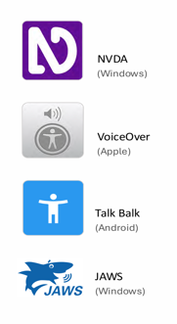
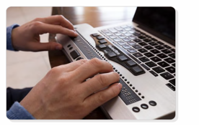
Agir pour Amir, aveugle de naissance
Déficiences visuelles et lecteurs d’écran
Profession : chargé d'études dans l'administration publique, utilise un logiciel de bureautique (Word, Excel, etc.) pour rédiger ses rapports et analyser des données.
Qu'est qu'un lecteur d'écran ?
C'est un logiciel qui permet de décrire et de naviguer dans une interface.
On l'utilise conjointement avec :
Une synthèse vocale : le contenu sera alors vocalisé.
Une plage braille : le contenu sera alors restitué en braille.
Notes:
Les personnes ayant une déficience visuelle
La déficience visuelle est très souvent abordée en accessibilité numérique
Une raison : on est dans des cas d'utilisation similaires à d'autres utilisateurs
C'est potentiellement représentatif d'autres types de handicap
Bureautique
Représente 80% du travail administratif quotidien
Montre l'importance des documents structurés (titres, listes, tableaux)
Illustre les défis avec les documents mal formatés
Environnement de travail quotidien
Poste fixe : PC Windows avec JAWS + plage braille 40 caractères
Mobile : iPhone avec VoiceOver pour déplacements professionnels
Navigation : Exclusivement au clavier, raccourcis clavier mémorisés
Vitesse de lecture : Synthèse vocale réglée à 280 mots/minute (rapide pour un utilisateur expérience)
Défis spécifiques dans l'administration
Documents PDF : Problèmes fréquents avec formulaires administratifs non balisés
Tableaux complexes : Difficultés avec données statistiques mal structurées
Images informatives : Graphiques et infographies sans descriptions alternatives
Vidéos : Contenus audiovisuels sans transcription ou audiodescription
Délais : Temps de traitement plus long pour contenus mal conçus
Amir utilise un logiciel de bureautique (Word, Excel, etc.) pour rédiger ses rapports et analyser des données
Expertise technique : Utilisateur expert des technologies d'assistance depuis 20 ans
Formation : Master en administration publique, formation continue en accessibilité numérique
Il utilise ce logiciel avec un lecteur d'écran
Le lecteur d'écran lit l'écran, même si c'est plutôt le code du logiciel
Il restitue sous deux formes : audio ou braille selon si la personne est brailliste
NVDA est un logiciel open source disponible
JAWS est un logiciel commercial très utilisé sur Windows
VoiceOver est embarqué nativement dans environnements Apple
TalkBack est présent sur environnements Android
Ces systèmes restituent l'information sous forme audio
On les pilote avec clavier ou gestes différents sur téléphone
Pour personnes non-voyantes et braillistes, connexion possible à plage braille
Le terminal braille affiche en braille ce qui se lit à l'écran
Pour accéder aux contenus numériques, Amir utilise :
Une plage braille : le contenu est restitué en braille ;
Un lecteur d’écran : logiciel qui décrit et permet de naviguer dans l’interface ;
Une synthèse vocale : le contenu est alors vocalisé.
Témoignage Manuel Pereira - Konbini techno - Responsable du pôle accessibilité chez Association Valentin Haüy - AVH
Utiliser un smartphone quand on est non-voyant
Il a fait une vidéo avec Konbini Techno il y a quelques années. La vidéo commence à dater mais reste d'actualité
Il montre comment il utilise un smartphone au quotidien
Il présente les difficultés rencontrées et solutions de contournement
La démonstration sur certaines applications est intéressante
Source vidéo : https://www.youtube.com/watch?v=TWE-bsLFyR4&t=22s
Je suis non-voyant et pourtant j'utilise un smartphone, voici comment | Le Speech de Manuel Pereira

Slide 11
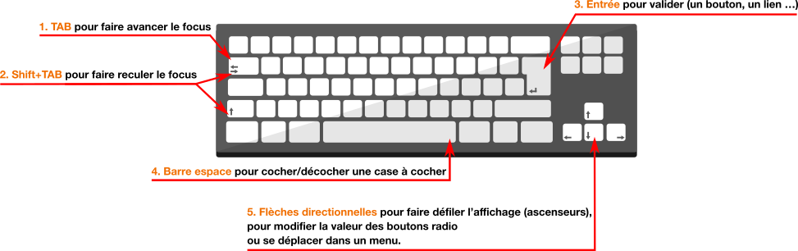

La navigation au clavier
L'interface est utilisable sans souris
Les touches spécifiques suivantes permettent d’interagir de cette manière avec les contenus :
La touche Tab pour naviguer entre les éléments interactifs.
Les touches Shift + Tab pour vous déplacer dans l'ordre inverse
La touche Entrée ou Barre d’espace pour activer les sélections.
Les flèches directionnelles pour se déplacer au sein des menus et des listes.
La touche Esc ou Échap pour quitter le plein écran ou désactiver les sélections.
Menus déroulants
Modales/popups
Carrousels
Formulaires complexes
Messages d'aide
Notes:
https://a11y-guidelines.orange.com/fr/web/outils/methodes-et-outils-de-test/navigation-clavier/

Slide 12
Solutions pour malvoyant et aveugle
Malvoyant
Difficultés : inaccessibilité partielle au visuel
Solutions : grossissement, renforcement des contrastes, adaptation de l'affichage et/ou de la luminosité
Technologie d'assistance : loupe logicielle, synthèse vocale
Aveugle
Difficultés : inaccessibilité au visuel
Solutions : remplacer par audio et/ou le tactile
Technologie d'assistance : afficheurs braille, synthèse vocale

Slide 13
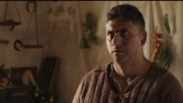

CAPTCHA avec et sans audio-description
CAPTCHA : le retour au Moyen Âge
Ces liens vous permettent de comparer les versions avec et sans audiodescription pour observer l'impact de l'audiodescription sur l'accessibilité des contenus visuels.
Version sans audiodescription
Version avec audiodescription
Notes:
Version sans audiodescription : https://www.youtube.com/watch?v=nSZ0xeXapds
Version avec audiodescription : https://www.youtube.com/watch?v=trfLb7xlXjQ

Slide 14
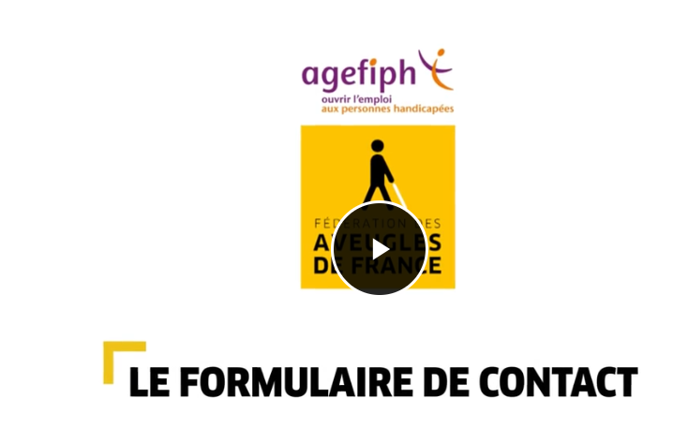
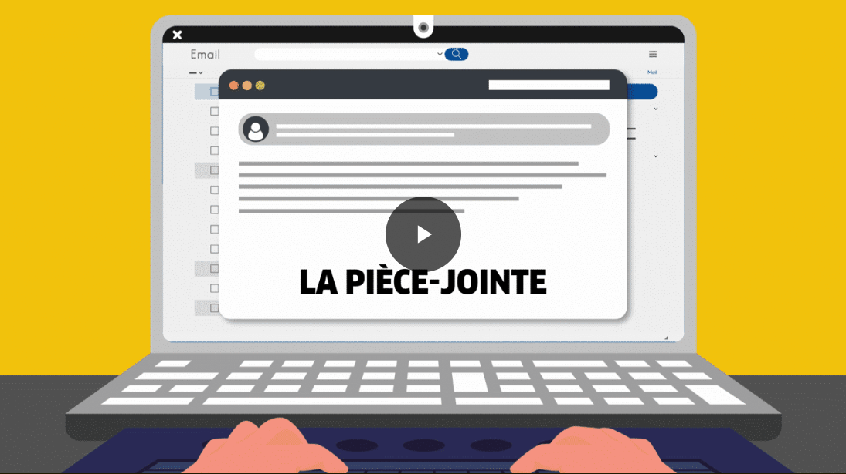

CAPTCHAs et documents accessibles
Un numérique non adapté au quotidien de millions de français en situation de handicap
Matérialisation du concept d’ inaccessibilité du quotidien.
Démonstration sur un formulaire de contact avec un captcha
Démonstration sur un formulaire de contact avec un captcha
Notes:
Vidéo formulaire de contact : https://access-num.aveuglesdefrance.org/#/lessons/i3MVBsn_okIjx5Ddoa8OqcLIiow4g0F4
Document PDF - https://access-num.aveuglesdefrance.org/#/lessons/3F42qZTgmEDTPGaHbYPuc8JaF_G0yKGD

Slide 15
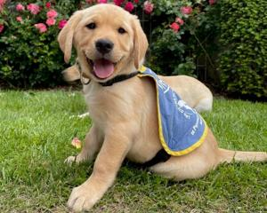
Rédiger un bon texte alternatif
Les 5 règles d'or du texte alternatif
Exemple visuel
❌ Mauvais ALT :
Image 2.jpg
Photo de chien
Cliquez pour voir
✅ Bon ALT :
ALT : Jeune Golden Retriever en apprentissage pour être un chien guide.
Les 5 règles :
Être concis, mais descriptif
Inclure l'information essentielle
Éviter "image de" (redondant)
Penser au contexte
Terminer par un point
Un bon texte alternatif favorise le référencement.

Slide 16

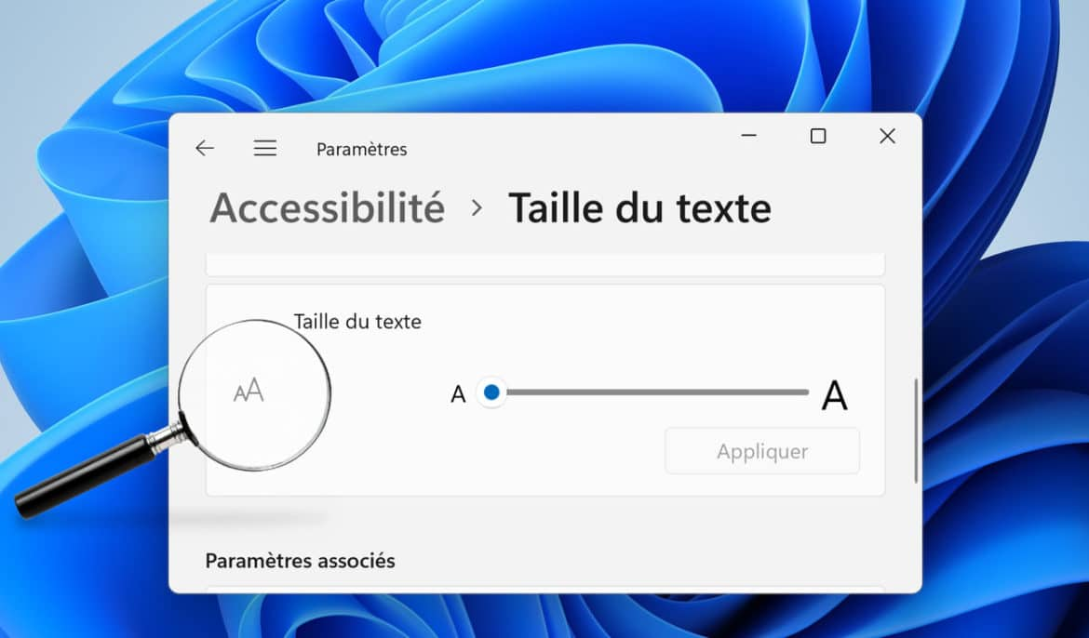
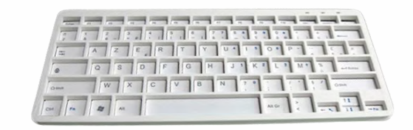
Agir pour Anaïs, malvoyante
Malvoyance progressive depuis 10 ans (DMLA précoce)
Profession : gestionnaire administrative dans un service RH ministériel
Son besoin
Pouvoir agrandir la taille des textes (et plus globalement des interfaces) pour compenser sa baisse d'acuité visuelle
Les textes doivent être suffisamment contrastés
Loupe logicielle ZoomText ou Loupe Windows
Mode sombre Windows
Contraste : Rapport minimum 4.5:1, idéalement 7:1
Clavier guide-doigts
Notes:
Profil détaillé d'Anaïs - utilisatrice malvoyante
Contexte personnel et professionnel
Âge : 42 ans, malvoyance progressive depuis 10 ans (DMLA précoce)
Profession : Gestionnaire administrative dans un service RH ministériel
Vision résiduelle : 2/10ème, vision centrale altérée, sensibilité à la lumière
Adaptation : Apprentissage progressif des outils depuis sa perte de vision
Environnement de travail adapté
Écran : 27 pouces avec réglage luminosité et contraste personnalisés
Loupe logicielle : ZoomText ou loupe Windows (grossissement x4 à x8)
Clavier : Guide-doigts pour repérage tactile des touches
Souris : Pointeur surdimensionné et coloré pour meilleur repérage
Éclairage : Lampe bureau orientable pour éviter reflets sur écran
Défis spécifiques dans l'administration
Formulaires web : Champs mal délimités, texte gris sur fond gris
Documents PDF : Impossibilité de modifier la taille des caractères
Tableaux Excel : Perte de repères lors du défilement horizontal
Codes couleurs : Informations transmises uniquement par rouge/vert
Captchas visuels : Impossible à déchiffrer même agrandis
Stratégies d'adaptation
Paramétrage système : Mode sombre Windows, curseur jaune vif
Navigation : Utilise onglets et favoris pour éviter recherches visuelles
Impression : Imprime en très gros caractères pour relecture
Pauses : Repos visuels fréquents pour éviter fatigue oculaire
Collaboration : Demande vérification collègues pour éléments critiques
Besoins d'accessibilité prioritaires
Contraste : Rapport minimum 4.5:1, idéalement 7:1
Taille : Possibilité d'agrandir jusqu'à 200% sans perte d'information
Alternatives : Informations non véhiculées uniquement par la couleur
Structuration : Interfaces claires avec zones bien délimitées
Versus Saloua - Utilisatrice avec vision tubulaire
Âge : 38 ans, rétinite pigmentaire diagnostiquée à 25 ans
Profession : Chef de projet digital dans une direction numérique ministérielle
Vision : Champ visuel réduit à 10° (vision centrale préservée, périphérie perdue)
Évolution : Adaptation progressive aux contraintes de la vision tubulaire
Largeur : Fenêtres redimensionnées à 800px maximum de large
Contraste : Mode sombre activé, ratio de contraste élevé (7:1 minimum)
Vision tubulaire grossière
C'est comme regarder dans un tube avec partie périphérique non exploitable
Face à interface logicielle, on a très peu d'informations dans le champ de vision
Certaines personnes réduisent la taille de leur navigateur
Elles réduisent la largeur de fenêtre pour avoir maximum d'informations
L'objectif est d'avoir informations qui rentrent dans le champ de vision
Les contrastes deviennent importants pour cette raison
Les normes vérifient qu'un site soit responsif et s'adapte aux largeurs variables
→ Le handicap visuel fait qu'on a parfois besoin de réduire taille et largeur
Les DMLA (dégénérescences maculaires liées à l'âge) provoquent l'effet contraire
Ce sont des atteintes centrales où le champ central est dégradé
Seul le champ périphérique reste exploitable
Dans ce cas, on agrandit la taille de texte et utilise très grands écrans
L'objectif est d'exploiter la vision périphérique au maximum
→ La règle d'accessibilité vérifie si l'interface s'adapte aux réglages utilisateurs

Slide 17
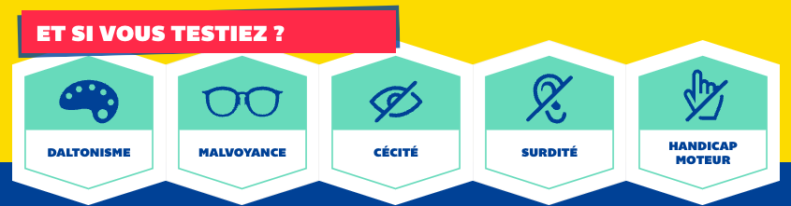
Comprendre pour mieux agir
Il ne s’agit pas de se mettre à la place de … mais de comprendre
Des exemples d’accessibilité numérique
Contrastes, polices, couleurs, vidéo …
Testez les simulations suivantes
Daltonisme (8% d’hommes et 0,4% de femmes)
Malvoyance, exemple DMLA (dégénérescence maculaire liée à l’âge)
Cécité
Surdité
Handicap moteur
Rendez-vous sur le site :
L’accessibilité numérique, et si nous agissions ?
https://atalan.fr/agissons/fr/index.html

Slide 18

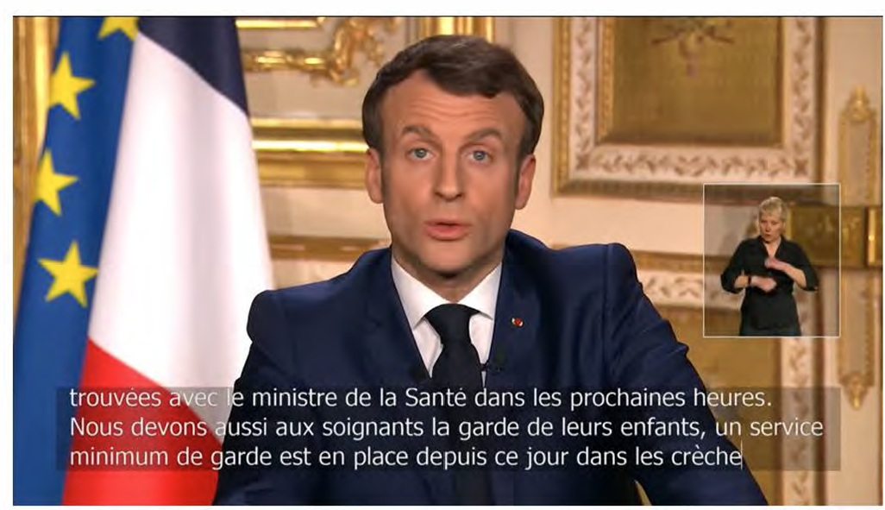
Agir pour Justine, sourde
28 ans, sourde de naissance (surdité congénitale profonde)
2
Profession : chargée de communication digitale dans un service ministériel
Ses besoins :
Sous-titres : écran avec texte en bas
Vélotypie : clavier spécialisé ou écran avec texte qui défile
Langue des signes : mains en mouvement ou silhouette d'interprète
Transcription : document texte
Simulation INRIA https://simulation-accessibilite.inria.fr/index.html
Notes:
Simulation INRIA : https://simulation-accessibilite.inria.fr/index.html
Profil détaillé de Camille - utilisatrice sourde
Contexte personnel et professionnel
Âge : 28 ans, sourde de naissance (surdité congénitale profonde)
Profession : Chargée de mission égalité et diversité dans un ministère
Communication : LSF (Langue des Signes Française) langue maternelle, français écrit excellent
Communauté : Active dans la communauté sourde, militante pour les droits
Les déficiences incluent surdité, malentendance, acouphènes
L'importance de sous-titrer ou traduire en langue des signes
La langue des signes est fondamentale dans la culture sourde
Beaucoup de personnes ont besoin de langue des signes pour l'accessibilité
D'autres ont besoin de transcription ou sous-titrage
Ces éléments sont absolument indispensables
Environnement de travail adapté
Interprètes LSF : Réunions importantes et formations
Vélotypie : Conférences et événements longs
Écrans supplémentaires : Notifications visuelles permanentes
Applications : Roger Voice, Elioz pour transcription instantanée
Éclairage : Bureau bien éclairé pour communication LSF
Défis spécifiques dans l'administration
Réunions impromptues : Pas d'interprète disponible immédiatement
Vidéos institutionnelles : Absence d'interprétation LSF
Formations : Contenus uniquement audio sans alternative
Urgences : Alarmes incendie uniquement sonores
Téléphone : Impossible, nécessite alternatives numériques
Stratégies d'adaptation professionnelle
Anticipation : Réservation interprètes LSF 48h minimum à l'avance
Technologie : Utilise intensivement messageries et visioconférence
Réseau : S'appuie sur collègues pour informations orales manquées
Documentation : Transcriptions écrites systématiques
Formation : Sensibilise équipes à la culture sourde
Besoins d'accessibilité prioritaires
Contenus vidéo : Interprétation LSF (pas seulement sous-titres)
Événements : Interprètes LSF qualifiés sur site
Interfaces : Alertes visuelles remplaçant signaux sonores
Communication : Outils de visioconférence accessibles
Signalétique : Informations visuelles complètes
Expertise métier
Politique inclusion : Développe stratégies d'accessibilité globales
Formation : Anime ateliers sensibilisation handicap et diversité
Réglementation : Expertise sur obligations légales d'accessibilité
Innovation : Teste nouvelles technologies d'assistance
Impact positif : Son expertise transforme l'accessibilité du ministère et influence les politiques publiques d'inclusion.

Slide 19
Solutions pour malentendant et sourd
Malentendant
Difficultés : inaccessibilité partielle à l'audio
Solutions : renforcement du signal auditif remplacé par le visuel
Technologie d'assistance : appareil auditif
Sourd
Difficultés : inaccessibilité au visuel
Solutions : remplacer par audio et/ou le tactile
Technologie d'assistance : afficheurs braille, synthèse vocale

Slide 20
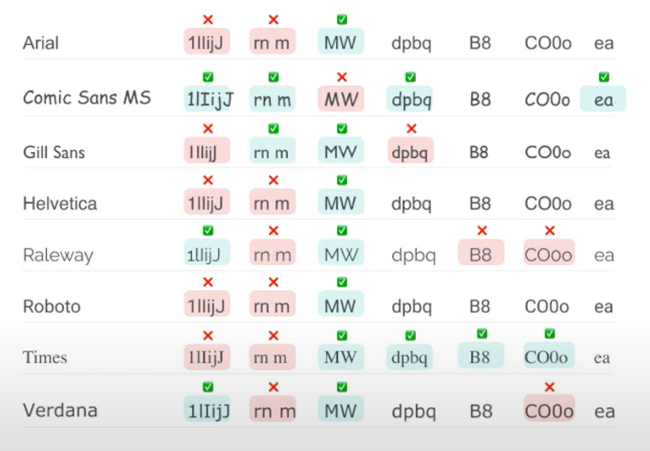
Polices et lisibilité - Charte de l’état Marianne et Spectral
Choisir les bonnes polices – tableau comparatif
Type | Accessibilité | Exemples | Usage
Sans serif | +++ | Arial, Helvetica | Texte principal
Avec serif | + | Times New Roman | À éviter
Script | --- | Cursive | Jamais
Dyslexie | ++ | OpenDyslexic | Cas spécifiques

Slide 21

Agir pour Paul, trouble de l’attention et dyslexique
Paul est attaché de presse
Il présente un trouble de l'attention et est dyslexique.
Pour ses revues de presse, il consulte quotidiennement des sites d'information.
Son besoin :
Pouvoir mettre en pause les animations (carrousels qui défilent, vidéo en lecture automatique ...)
Personnaliser l'apparence des textes (police d'écriture, espacements des lignes...) pour pouvoir gagner en confort de lecture.
Démonstration : https://www.mucem.org/
Notes:
Exemple : site Mucem avec des défilement infinis : https://www.mucem.org/
Quand on défile sur ce site, plein de textes défilent de gauche à droite
Ces textes transmettent messages et informations sur expositions
Ces mouvements sont appelés "mouvements perpétuels"
Le texte défile sans fin, créant des gênes fortes voire bloquantes
Son besoin n'est pas forcément l'absence totale d'animation
Au minimum, il doit pouvoir les mettre en pause
Les sites doivent proposer des boutons de pause pour arrêter animations
Les vidéos ne doivent pas se lancer automatiquement
L'utilisateur doit maîtriser le lancement et la mise en pause
Il doit pouvoir personnaliser l'apparence des textes
En tant que dyslexique, certaines polices posent des difficultés
Les lignes trop resserrées créent des problèmes de lecture
Il utilise des outils pour ajuster l'affichage
Des réglages existent dans système d'exploitation et navigateur
Des logiciels permettent de personnaliser l'affichage pour dyslexiques
La question est : si on change la police en Arial taille 14, les sites réagissent-ils bien ?
Les textes restent-ils lisibles sans chevauchement ?
L'accessibilité garantit la bonne réaction du site aux changements utilisateur

Slide 22
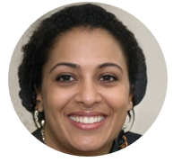

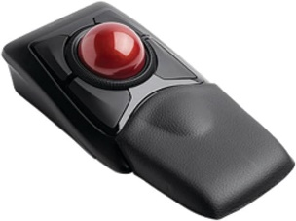
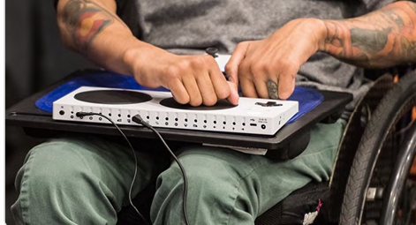
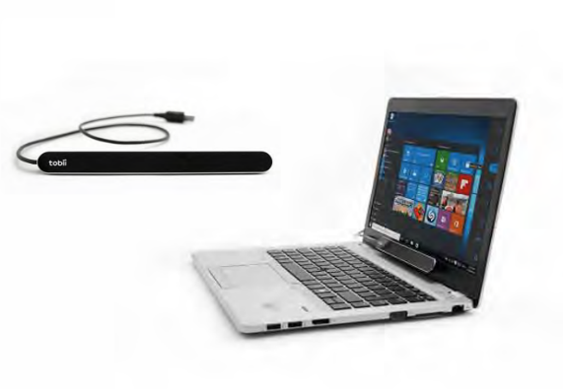
Agir pour Léa - utilisatrice avec déficience motrice
Profession : chargée de communication dans un service ministériel
Son besoin :
Disposer de contacteurs lui permettant d'interagir avec l'interface
Utiliser un convertisseur texte-parole pour échanger de manière plus fluide avec ses interlocuteurs
Souris avec trackball
Contracteurs
Un logiciel de reconnaissance vocale
Commande oculaire
Notes:
Profil détaillé de Léa - utilisatrice avec déficience motrice
Contexte personnel et professionnel
Âge : 29 ans, paralysie cérébrale de naissance
Profession : chargé de communication digitale dans un service ministériel
Handicap : paralysie cérébrale impactant la motricité des membres et l'élocution
Adaptation : utilise des technologies d'assistance depuis l'adolescence
Il utilise des contacteurs sur son appui-tête, à gauche et à droite
Ce sont de gros boutons de chaque côté
En appuyant sur ces boutons, il fait tout ce qu'on fait avec souris et clavier
L'utilisation est différente mais c'est possible
Un bouton permet de parcourir les éléments, l'autre de valider
Le matériel va être très différent selon les situations
C'est souvent de l'adaptation matérielle pour handicap moteur
Les claviers guide-doigts ont des touches en creux
Quand on tremble, ça bloque le doigt et évite d'appuyer sur touches adjacentes
Certaines personnes pilotent l'ordinateur par le regard ou mouvements du visage
C'est très rare car ça demande concentration importante et c'est fatiguant
La reconnaissance vocale est très utilisée par personnes avec handicap moteur
On peut écrire du texte en parlant
On peut piloter ordinateur : demander de cliquer, fermer fenêtre, ouvrir logiciel
On peut cliquer sur boutons dans sites web par la voix
C'est une interface comme une autre pour piloter son ordinateur
La question est : est-ce que ça fonctionne sur tous les sites selon le codage ? La réponse sera non si l'accessibilité n'est pas prise en compte
Environnement de travail adapté
Contacteurs : deux gros boutons fixés sur l'appui-tête de son fauteuil
Contacteur gauche : navigation entre les éléments (liens, boutons, champs)
Contacteur droit : validation/activation de l'élément sélectionné
Logiciel : Dragon NaturallySpeaking pour la saisie de texte
Convertisseur texte-parole : pour améliorer la communication orale lors des réunions
Position : fauteuil électrique avec tablette ajustable pour écran et contacteurs
Défis spécifiques dans l'administration
Sites mal codés : navigation clavier impossible sur certains éléments
Timeouts : délais trop courts pour remplir les formulaires
Captchas : impossible à résoudre avec les contacteurs
Menus déroulants : fermeture automatique avant validation
Éléments décoratifs : faux liens et boutons perturbent la navigation séquentielle
Méthode de navigation avec contacteurs
Parcours séquentiel : le contacteur gauche fait défiler tous les éléments interactifs
Mise en surbrillance : l'élément actuel est visuellement marqué
Validation : le contacteur droit active l'élément sélectionné
Patience requise : navigation plus lente qu'avec souris/clavier
---
Autres utilisateurs avec déficiences motrices
Marc, 45 ans : utilise un clavier guide-doigts (tremblements essentiels)
Sophie, 52 ans : commande oculaire suite à sclérose latérale amyotrophique
Thomas, 34 ans : Dragon NaturallySpeaking exclusivement (tétraplégie)
Besoins d'accessibilité prioritaires
Navigation clavier : tous les éléments accessibles au clavier uniquement
Ordre logique : parcours séquentiel cohérent des éléments
Zones cibles : boutons suffisamment grands (minimum 44x44px)
Temps ajustable : possibilité d'étendre les délais
Feedback visuel : indication claire de l'élément actuel
Expertise métier :
Son expérience en communication digitale lui permet de sensibiliser les équipes aux enjeux d'accessibilité et de tester l'utilisabilité des interfaces avec des technologies d'assistance.
Difficultés :
Problèmes de manipulation, de préhension, de « pointage », tremblement des mains.
Pas de clavier ou pas de souris, voire ni l’un ni l’autre !
Diagnostic flash - https://design.numerique.gouv.fr/outils/diagnostic-flash/

Slide 23
Solutions - handicap moteur et dyslexique
Handicap moteur
Difficultés : problèmes de manipulation, de préhension, de "pointage", tremblement des mains
Solutions : possibilité de naviguer au clavier, agrandissement de la zone interactive
Technologie d'assistance : dispositif de pointage, trackball, clavier virtuel
Dyslexique
Difficultés : difficultés pour lire, se repérer
Solutions : utiliser des polices simples, ne pas justifier les textes, respecter des règles adaptées de mise en page
Technologie d'assistance : dispositif de lecture audio synthèse vocale

Slide 24
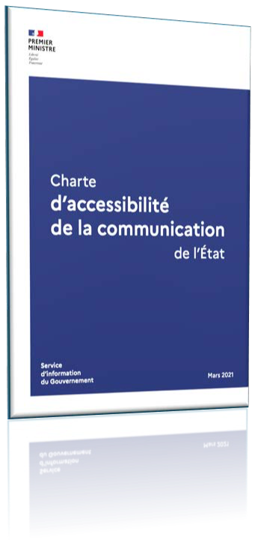
Charte d'accessibilité de la communication de l'état
Les enjeux d’une communication accessible à tous
Non compréhension
Frustration
Énervement
Décrochage
Exclusion
Pour la personne qui reçoit l’information ?
Confiance en soi
Autonomie
Inclusion sociale
Avoir une communication gagnant-gagnant
Accéder à l’information
Comprendre
Évaluer
Appliquer

Slide 25
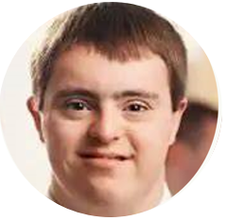

Agir pour Anatole, handicapé mental
Déficiences cognitives
Anatole est lycéen.
Il est porteur de trisomie 21.
Lire lui demande du temps et de la concentration.
Il comprend mieux les phrases simples et courtes.
Son besoin :
Avoir accès à des contenus adaptés qui respectent certaines bonnes pratiques rédactionnelles afin de rendre les informations plus accessibles.
En France, la propagande électorale pour l'élection présidentielle doit être disponible en langage clair.
Notes:
Déficiences cognitives - Quels utilisateurs sont concernés ?
Les personnes ayant une déficience neurologique, mentale ou cognitive
Un trouble de l'attention
Un trouble de l'apprentissage. Exemple la dyslexie ou la dysorthographie
L'épilepsie photosensible. L'exposition des clignotements ou flash lumineux peut faire survenir une crise d'épilepsie.
Un trouble du spectre autistique
Un handicap mental
Écrire en langage clair (Norme Iso européenne)
Reprise sous le concept « FALC » (Facile À Lire et à Comprendre) .

Slide 26
Solutions - handicap mental TSA
Handicap mental
Difficultés : difficultés de compréhension, défilement ou animation
Solutions : simplifier les interfaces, les textes (français facile à lire et à comprendre), favoriser l'usage d'images et de pictogrammes
Technologie d'assistance : pas de technologie d'assistance
TSA (trouble du spectre autistique)
Difficultés : structuration
Solutions : consignes claires, structuration documentaire
Technologie d'assistance : pas de technologie d'assistance
Notes:
Anatole est un persona effectif, représentant des situations réelles
Lire lui demande beaucoup de temps et de concentration
Il comprend mieux les phrases simples, courtes, qui vont à l'essentiel
Son besoin porte sur des contenus respectant les bonnes pratiques rédactionnelles
Les troubles de l'attention concernent certaines personnes
Elles sont gênées par animations et mouvements non contrôlables
Les boutons de mise en pause de carrousel existent pour l'accessibilité
Les troubles d'apprentissage incluent dyslexie, dysorthographie, dyscalculie
Des normes existent sur mise en page, tailles de texte, polices de caractère
Les interfaces doivent pouvoir s'adapter à la largeur de fenêtre
Ces adaptations facilitent la lisibilité pour personnes dyslexiques
L'épilepsie photosensible impose des règles strictes
Certaines fréquences et clignotements sont formellement interdits
Les clignotements rapides peuvent engendrer des risques importants
Les troubles du spectre autistique nécessitent des adaptations
Les questions autour du handicap mental sont également concernées

Slide 27

Le Facile à Lire et à Comprendre
Des règles européennes pour rendre l’information accessible à tous et plus particulièrement aux personnes en situation de handicap mental.
Le FALC s’adresse aujourd’hui à un public plus large : des personnes dans d’autres situations de handicap, mais aussi des personnes âgées, en situation précaire, étrangères, enfant.
La démarche consiste lors de la rédaction de documents à simplifier au maximum les phrases et à proposer des pictogrammes pour faciliter la lecture.
Lien pour télécharger le guide des règles de la mise en FALC.
Notes:
https://www.unapei.org/publication/linformation-pour-tous-regles-europeennes-pour-une-information-facile-a-lire-et-a-comprendre/
Méthodologie pour la mise en FALC
Synthèse et transcription selon les règles européennes du FALC
Mise en page dans Word
Intégration de visuels et de pictogrammes
Relecture en interne
Validation "Easy to read" Facile à lire
Relecture du document par des personnes en situation de handicap mental
Ajout du logo FALC européen "Easy to read"
Finalisation et export du document sous format PDF
Les règles FALC au format PDF - https://defiscience.fr/app/uploads/2022/09/13.pdf

Slide 28
Le langage clair
Comment rendre une information accessible à tous
Définition
Le langage clair, c'est un ensemble de règles d'écriture qui facilitent la compréhension et la mémorisation d'un document.
Parfois, on parle aussi de FALC (Facile À Lire et à Comprendre).
Cette méthode est recommandée dans le cas de :
Documents contractuels : souscription à une mutuelle, contrat de travail ...
Documents explicatifs : notice d'utilisation, recette de cuisine, guide de visite d'un musée ...
Documents et courriers officiels : propagande électorale
Notes:
Le langage clair comprend des bonnes pratiques sur longueur des lignes
Il faut limiter les expressions et aller à l'essentiel
L'accompagnement de visuels est recommandé

Slide 29
En France, une obligation légale depuis 2005
Article 47 loi du 11 février 2005 pour les organismes publics
Dernière mise à jour par décret n° 2019-768 le 24 juillet 2019
Sites internet, intranets, extranets, applications mobiles, progiciels et mobiliers urbains numériques, internes et externes
Organismes publics et organismes privés avec un chiffre d'affaires > 250 millions €
Être a minima conforme avec le RGAA (ou WCAG AA)
Risque de sanctions par l'ARCOM depuis 2024.
Notes:
WCAG - Web Content Accessibility Guidelines
RGAA - Référentiel Général d'Amélioration de l'Accessibilité
Quelques autres acronymes liés à l’accessibilité :
WCAG - Web Content Accessibility Guidelines
RGAA - Référentiel Général d'Amélioration de l'Accessibilité
ARIA - Accessible Rich Internet Applications
NVDA - Non Visual Desktop Access
a11y - Accessibility
Cadre légal français - deux principaux textes de loi :
1. Loi n° 2005-102 du 11 février 2005 pour l'égalité des droits et des chances, la participation et la citoyenneté des personnes handicapées
Son article 47 s'applique depuis 2019 au secteur privé (> 250 millions de CA).
2. Loi n° 2023-171 du 9 mars 2023 portant diverses dispositions d'adaptation au droit de l'Union européenne dans les domaines de l'économie, de la santé, du travail, des transports et de l'agriculture.
Son article 16 s'appliquera à partir du 28 juin 2025 à certains produits et services.
Cet article modifie notamment des codes (consommation, monétaire, transports) pour y intégrer la prise en compte de l'accessibilité de produits et services.
Depuis 2023, l'ARCOM est en charge de vérifier et sanctionner le secteur public
L'absence de déclaration de conformité.
L'absence de schéma pluriannuel.
L'absence de mention du niveau de conformité.
Sanctions possibles pour ces manquements :
Mise en demeure rendue publique.
Sanction pécuniaire (jusqu'à 25 000 €) avec sanction de publicité.
L'ARCOM peut également contrôler et sanctionner l'absence de conformité, mais uniquement pour le secteur public (sanction jusqu'à 50 000€).
Le délai de mise en conformité passe de l an à 6 mois
Jusqu'à 50 000€ d'amende par outil digital non-conforme
Jusqu'à 25 000€ d'amende si les obligations complémentaires ne sont pas respectées
Si aucune mise en conformité n'est appliquée, une nouvelle sanction pourra être faite
Obligations à compter du 28 juin 2025 - secteur privée
Pour tous les produits et services fournis rentrant dans la définition légale (communication, médias, transport de voyageurs, contrats et services bancaires, commerce électronique).
Conformité à la norme européenne EN 301 549 V4.1.1
À venir en 2025 ou 2026
Mise à jour de la norme EN 301 549 V3.2.1 actuellement en vigueur.
Mise à disposition du public, sous forme accessible, des informations relatives au respect des exigences d'accessibilité par le service.
En cas de non-conformité du service, prise de mesures correctives et
information des autorités de contrôle.
Sur demande des autorités de contrôle, capacité à démontrer la conformité du service.
Sanctions encourues à partir du 28 juin 2025
La DGCCRF est en charge de contrôler le respect des obligations listées précédemment avec l'appui :
De l'ARCEP pour les services de communications électroniques.
De l'ACPR et l'AMF pour les informations fournies aux consommateurs.
De la Banque de France pour les services d'authentification, signatures électroniques, paiement et de sécurité.
En cas de non-respect de l'une de ces obligations, une contravention de 5e classe est prévue (jusqu'à 7 500 € pour une personne morale).
De plus, comme pour toute infraction au code de la consommation, les risques encourus sont :
Une injonction de se conformer aux obligations.
Une astreinte journalière plafonnée à 3 000 € / jour et une somme totale de 300 000 €.

Slide 30
Cadre légal européen
Deux directives européennes portant sur l'accessibilité numérique :
1. Directive 2016/2102 relative à l'accessibilité des sites internet et des applications mobiles des organismes du secteur public.
→ Aussi appelée « Web Accessibility Directive ».
2. Directive 2019/882 relative aux exigences en matière d'accessibilité applicables aux produits et services.
→ Aussi appelée « European Accessibility Act ».
Cette directive s'applique à certains produits et services fournis par le secteur privé comme public.

Slide 31
Obligations légales - les 4 principes de l'accessibilité
1. Perceptible - Pouvez-vous le voir ? L'utilisateur doit pouvoir percevoir les informations présentées ainsi que les composants de l'interface
2. Utilisable - Pouvez-vous l'utiliser ? L'utilisateur doit pouvoir manipuler les composants de l'interface.
3. Compréhensible - Pouvez-vous le comprendre ? L'utilisateur doit pouvoir comprendre les informations et l'utilisation de l'interface.
4. Robuste - Le contenu doit être compatible et interprété de manière fiable par une large variété de technologies d'assistance.
Notes:
4 principes WCAG - Web Content Accessibility Guidelines

Slide 32
Le RGAA - Référentiel Général d'Amélioration de l'Accessibilité
Structuré en 2 parties
Obligations légales
Méthode technique
Avec
13 thématiques
106 critères au total
258 tests unitaires
Images
Cadres
Couleurs
Multimédia
Tableaux
Liens
Scripts
Éléments obligatoires
Structuration
Navigation
Présentation
Formulaires
Consultation
Notes:
Il y a trois taux de conformité :
Non-conforme : site non audité ou avec un niveau inférieur à 50%
Partiellement conforme : au-dessus de 50%
Totalement conforme : 100% des critères validés
Exemptions
Fichiers bureautiques publiés avant le 23 septembre 2018
Contenus intranets et extranets publiés avant le 23 septembre 2019
Contenus audios ou vidéos publiés avant le 23 septembre 2020
Des contenus (vidéos, tiers, cartes, etc.) peuvent aussi être exemptés
RGAA Référentiel Général d'Amélioration de l'Accessibilité
https://accessibilite.numerique.gouv.fr/
https://accessibilite.numerique.gouv.fr/methode/criteres-et-tests/
RGAA et ses critères
Exemple 1
Les images porteuses d'informations ou en lien doivent avoir un texte alternatif.
Les images ayant un lien mais accompagnées d'un texte ne doivent pas en avoir, de même pour les images de décorations.
Image porteuse d'informations versus image décorative
Exemple 2
Les médias avec du son doivent avoir une alternative (sous-titrage, langues des signes) et les vidéos doivent avoir une audiodescription.
Exemple 3
Plusieurs systèmes de navigation doivent être disponibles, des pages et éléments-clés sont facilement accessible et toujours au même endroit.
Menu, Plan du site, Recherche

Slide 33
Les obligations légales de mise en accessibilité
Schéma pluriannuel d’accessibilité numérique (SPAN)
  Accessibilité : totalement conforme
  De 50% à 99% des critères du RGAA sont respectés
Plan d’action annuel
  Accessibilité : partiellement conforme
  De 50% à 99% des critères du RGAA sont respectés
Audit d’accessibilité RGAA en version 4.1.2
Environ 25 % des tests peuvent être automatisables
  Accessibilité : non conforme
  49% et moins des critères du RGAA sont respectés
  ou s’il n’existe aucun résultat d’audit en cours de validité
100 % conforme ne veut pas forcément dire accessible.
  Un moyen de contact
  RAN (Référent Accessibilité Numérique)
Notes:
Le RGAA en pratique
Évaluation de la conformité à la norme de référence
Déclaration d’accessibilité
Schéma pluriannuel de mise en accessibilité (SPAN pour 3 ans)
Mentions et pages obligatoires

Slide 34
L'accessibilité numérique, comment ?
Des règles et bonnes pratiques simples permettent de garantir l'accessibilité à toutes et tous
Se former pour sensibiliser et maîtriser les règles et bonnes pratiques.
Auditer pour évaluer la conformité du service numérique via les normes ou le référentiel en vigueur.
Contractualiser pour vous assurer de la prise en compte de l'accessibilité par votre prestataire.
Notes:
La prise en compte nécessite plusieurs approches complémentaires
L'intégration doit se faire dans toute la chaîne de production
La formation des équipes constitue un prérequis essentiel
Les cahiers des charges doivent intégrer l'accessibilité

Slide 35
Comment - quels sont les leviers d'action ?
Agir sur le fond - exemples, renseigner une alternative textuelle à une image ou expliciter les sigles et acronymes à la première occurrence
Agir sur la forme - exemple utiliser des couleurs suffisamment contrastées ou ne pas justifier le texte.
Permettre l'adaptation de l'affichage - exemple, vérifier qu'il est possible d'agrandir la taille des textes ou personnaliser la police d'écriture et ce, sans perte d'informations ni de fonctionnalités.
Utiliser un périphérique/outil adapté - exemple, doter l'utilisateur d'un zoom physique
Notes:
Sujet éditorial qui touche les équipes créant contenus
Sujet de design qui touche équipes qui designent les interfaces
Sujet de développement qui touche équipes développant interfaces
Sujet très large devant être intégré dans ensemble chaîne de production Interface web, mobile ou logicielle
Pour ça faut former principalement les équipes :
Intégrer accessibilité dans cahiers des charges
Équipes des achats solutions logicielles pour entreprise
Si pas d'intégration clauses accessibilité dans cahiers des charges/appels d'offres, peu probable que sociétés répondant s'engagent sur ce sujet
3 actions à mener
Audit
Formation
Accompagnement

